Slide 1
Διαφήμιση ελαιόλαδου <<Έλαιος>>

Slide 2
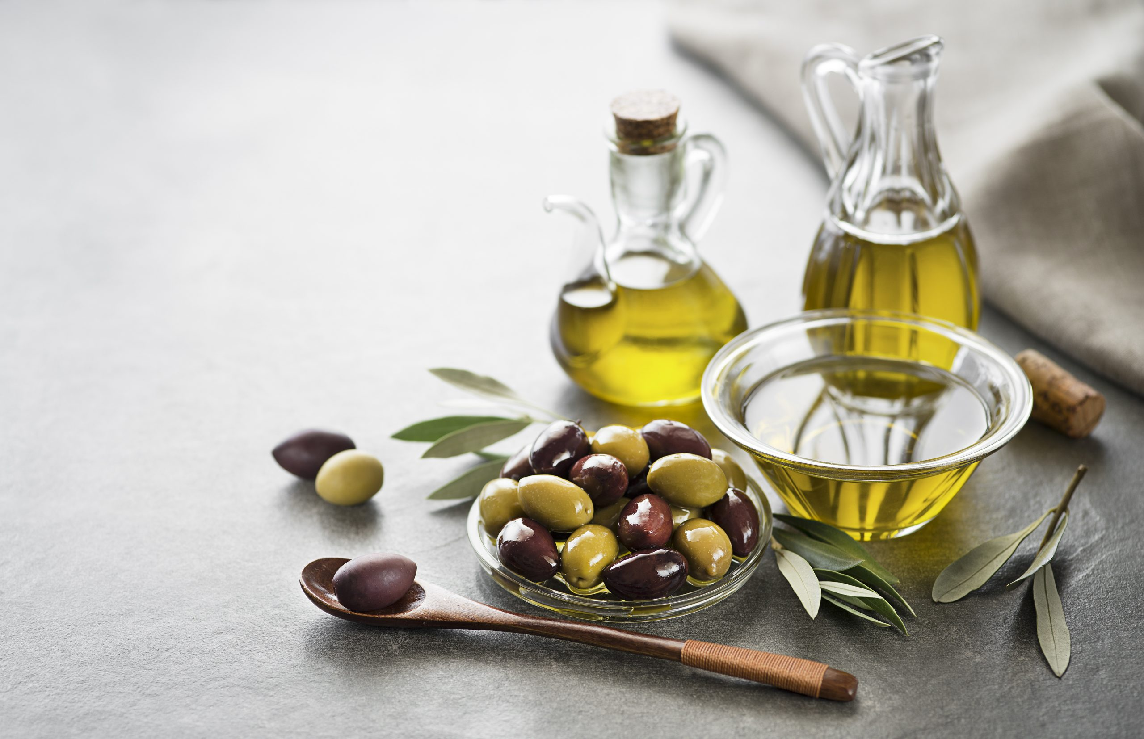
Έλαιος
<<Έλαιος δεν έχεις δοκιμάσει αυτό το λάδι;>>
Έλαιος το μοναδικό λάδι
Δοκιμάστε και σεις το νέο ,υγιεινό , με πλούσια και απολαυστική
γεύση ελαιόλαδο <<Έλαιος>>
Το μοναδικό βιολογικό ,χωρίς λιπάσματα και
φυτοφάρμακα στην αγορά .

